Slide 1
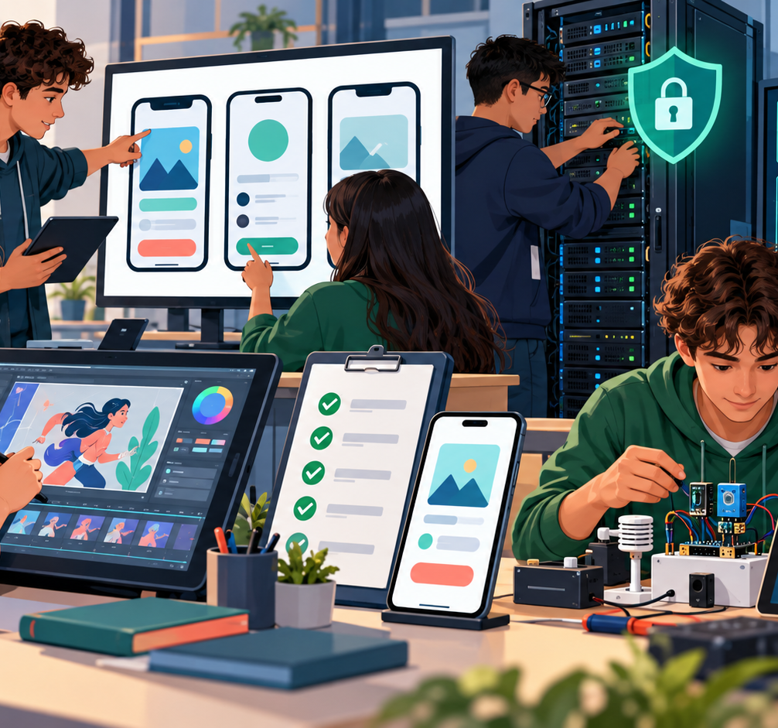
2026 MEB UYUMLU
12. Sınıf
Bilişim Ders Paketi
6 ders • ders kartları • etkinlikler • testler
Çiğdem Gül Aslan
Mesleki bilişim öğrenme seti
Notes:
Kaynak: MEB Mesleki ve Teknik Eğitim Genel Müdürlüğü 2026 Bilişim Teknolojileri Alanı çerçeve öğretim programı. 12. sınıf materyalleri: https://meslek.meb.gov.tr/dmgoster.aspx?alan_id=04&kurum_id=1&sinif_kodu=12

Slide 2
12. SINIF
02
Bu yıl hangi dersleri ve ürünleri geliştireceğiz?
Mobil Uygulamalar
Grafik ve Canlandırma
Siber Güvenlik Temelleri
Mobil arayüz, gezinme, durum, yerel veri, API, izin, güvenlik, erişilebilirlik, cihaz testi ve mağaza hazırlığı.
Görsel iletişim, renk ve tipografi, vektör-raster üretim, katman, hareket ilkeleri, zaman çizgisi ve web için dışa aktarma.
Yetki ve etik, varlık-risk-tehdit modeli, kimlik, kriptografi, sistem ve ağ savunması, günlük, olay müdahalesi ve güvenli geliştirme.
Sunucu İşletim Sistemleri
Nesnelerin İnterneti
Yazılım Projesi
Sunucu kurulumu, kullanıcı ve dizin hizmeti, DNS, DHCP, web-dosya servisleri, sanallaştırma, yedek, izleme ve yüksek erişilebilirlik.
Sensör düğümü, haberleşme protokolleri, MQTT, kenar-bulut mimarisi, veri görselleştirme, güvenlik ve enerji yönetimi.
İhtiyaç analizi, kullanıcı hikâyesi, sürüm kontrolü, çevik plan, UX, mimari, test, dokümantasyon, dağıtım ve sunum.
Notes:
Ders sıralaması 2026 MEB Bilişim Teknolojileri Alanı programı ve MTEGM güncel ders materyali sayfalarıyla eşleştirilmiştir.

Slide 3
12. SINIF • YAZILIM GELIŞTIRME
03
Mobil Uygulamalar
Mobil arayüz, gezinme, durum, yerel veri, API, izin, güvenlik, erişilebilirlik, cihaz testi ve mağaza hazırlığı.
Konu haritası
1. Mobil Ürün ve Arayüz
DERS SONUNDA
Mobil Platformlar ve Proje Yapısı • Ekran Akışı ve Gezinme • Responsive Mobil Yerleşim • Mobil Erişilebilirlik
✓ Mobil öncelikli ekran akışı tasarlar.
✓ Veri ve API durumlarını yönetir.
✓ İzin ve sırları güvenli ele alır.
✓ Gerçek cihazda test edip yayın paketi hazırlar.
2. Veri ve Cihaz
Durum Yönetimi ve Yaşam Döngüsü • Yerel Veri ve Güvenli Saklama • API ve Çevrimdışı Durum • Cihaz İzinleri ve Donanım
3. Kalite ve Yayın
Mobil Güvenlik ve Sır Yönetimi • Gerçek Cihaz Testi • Mağaza Paketi, Gizlilik ve Yayın
SINIF ÜRÜNÜ
Görev takip uygulamasını küçük ekran, büyük metin, çevrimdışı durum, izin reddi ve yavaş ağ senaryolarında gerçek cihazda test et.
Notes:
Resmî program: https://meslek.meb.gov.tr/upload/cop9/bilisim_9.pdf
Güncel 12. sınıf materyalleri: https://meslek.meb.gov.tr/dmgoster.aspx?alan_id=04&kurum_id=1&sinif_kodu=12

Slide 4
12. SINIF • YAZILIM GELIŞTIRME
04
Grafik ve Canlandırma
Görsel iletişim, renk ve tipografi, vektör-raster üretim, katman, hareket ilkeleri, zaman çizgisi ve web için dışa aktarma.
Konu haritası
1. Grafik Tasarım
DERS SONUNDA
Görsel İletişim ve Tasarım İlkeleri • Renk, Kontrast ve Erişilebilirlik • Tipografi ve Okunabilirlik • Vektör ve Raster Grafik
✓ Görsel hiyerarşi kurar.
✓ Vektör ve raster aracı doğru seçer.
✓ Hareket ilkeleriyle animasyon oluşturur.
✓ Erişilebilir ve optimize çıktı üretir.
2. Canlandırma
Katman, Maske ve Birleştirme • Animasyonun Temel İlkeleri • Zaman Çizgisi ve Anahtar Kare • Web ve Mobil İçin Dışa Aktarma
SINIF ÜRÜNÜ
Bir eğitim konusunu tek bakışta açıklayan görsel ve kısa animasyon üret; kaynak dosya, lisans ve dışa aktarma ayarlarını teslim et.
Notes:
Resmî program: https://meslek.meb.gov.tr/upload/cop9/bilisim_9.pdf
Güncel 12. sınıf materyalleri: https://meslek.meb.gov.tr/dmgoster.aspx?alan_id=04&kurum_id=1&sinif_kodu=12

Slide 5
12. SINIF • AĞ İŞLETMENLIĞI
05
Siber Güvenlik Temelleri
Yetki ve etik, varlık-risk-tehdit modeli, kimlik, kriptografi, sistem ve ağ savunması, günlük, olay müdahalesi ve güvenli geliştirme.
Konu haritası
1. Risk ve Kimlik
DERS SONUNDA
Siber Güvenlikte Yetki, Kapsam ve Etik • Varlık, Tehdit, Açıklık ve Risk • Kimlik Doğrulama ve MFA • Yetkilendirme ve En Az Yetki
✓ Yetkili güvenlik çalışmasının sınırlarını açıklar.
✓ Riski varlık-tehdit-açıklık ilişkisiyle değerlendirir.
✓ Savunma katmanları uygular.
✓ Olay kanıtını koruyarak raporlar.
2. Savunma Katmanları
Kriptografi Temelleri • Sistem Sertleştirme ve Güncelleme • Ağ Savunması ve Segmentasyon • Güvenli Yazılım ve OWASP Farkındalığı
3. İzleme ve Olay
Günlükler ve Güvenlik İzleme • Olay Müdahalesi ve Kanıt • Sosyal Mühendislik ve Farkındalık
SINIF ÜRÜNÜ
Yalnız izinli laboratuvar sisteminde çalış; kapsamı, zamanı ve kanıtı kaydet; bulguyu zarar vermeden ve yeniden üretilebilir biçimde raporla.
Notes:
Resmî program: https://meslek.meb.gov.tr/upload/cop9/bilisim_9.pdf
Güncel 12. sınıf materyalleri: https://meslek.meb.gov.tr/dmgoster.aspx?alan_id=04&kurum_id=1&sinif_kodu=12

Slide 6
12. SINIF • AĞ İŞLETMENLIĞI
06
Sunucu İşletim Sistemleri
Sunucu kurulumu, kullanıcı ve dizin hizmeti, DNS, DHCP, web-dosya servisleri, sanallaştırma, yedek, izleme ve yüksek erişilebilirlik.
Konu haritası
1. Kurulum ve Kimlik
DERS SONUNDA
Sunucu Rolü, Donanım ve Kurulum Planı • Disk, Bölüm ve Dosya Sistemi • Kullanıcı, Grup ve Politika • Sunucu Sertleştirme
✓ Sunucuyu güvenli kurar ve sertleştirir.
✓ Temel ağ servislerini yönetir.
✓ Yedek ve izleme planı uygular.
✓ Arızayı günlük ve ölçümle çözer.
2. Ağ Servisleri
DNS Servisi • DHCP Servisi • Web Servisi ve TLS • Dosya ve Yazdırma Servisleri
3. Süreklilik ve İzleme
Sanallaştırma ve Konteyner Temelleri • Yedekleme ve Geri Yükleme • İzleme, Performans ve Sorun Giderme
SINIF ÜRÜNÜ
Sanal sunucuda anlık görüntü ve değişiklik kaydı tut; her servisi istemci tarafında test et ve en az yetkiyle yönet.
Notes:
Resmî program: https://meslek.meb.gov.tr/upload/cop9/bilisim_9.pdf
Güncel 12. sınıf materyalleri: https://meslek.meb.gov.tr/dmgoster.aspx?alan_id=04&kurum_id=1&sinif_kodu=12

Slide 7
12. SINIF • SEÇMELI DERS
07
Nesnelerin İnterneti
Sensör düğümü, haberleşme protokolleri, MQTT, kenar-bulut mimarisi, veri görselleştirme, güvenlik ve enerji yönetimi.
Konu haritası
1. IoT Düğümü
DERS SONUNDA
IoT Mimarisi ve Kullanım Senaryosu • Sensör, Kalibrasyon ve Örnekleme • Cihaz Yazılımı ve Durum Yönetimi • Enerji ve Güç Yönetimi
✓ IoT mimarisini katmanlarıyla açıklar.
✓ Sensör verisini güvenilir toplar.
✓ Mesajlaşma ve görselleştirme uygular.
✓ Cihaz güvenliği ve mahremiyeti değerlendirir.
2. Bağlantı, Veri ve Güvenlik
IoT Haberleşme Seçenekleri • MQTT ve Yayınla–Abone Ol • Veri Saklama ve Gösterge Paneli • IoT Güvenliği ve Mahremiyet
SINIF ÜRÜNÜ
Sahte kişisel veri kullanmadan sınıf ortam ölçüm düğümü kur; bağlantı kesintisi, yanlış ölçüm ve güç kaybı senaryolarını test et.
Notes:
Resmî program: https://meslek.meb.gov.tr/upload/cop9/bilisim_9.pdf
Güncel 12. sınıf materyalleri: https://meslek.meb.gov.tr/dmgoster.aspx?alan_id=04&kurum_id=1&sinif_kodu=12

Slide 8
12. SINIF • SEÇMELI DERS
08
Yazılım Projesi
İhtiyaç analizi, kullanıcı hikâyesi, sürüm kontrolü, çevik plan, UX, mimari, test, dokümantasyon, dağıtım ve sunum.
Konu haritası
1. Planlama ve Tasarım
DERS SONUNDA
Sorun Keşfi ve Kullanıcı Araştırması • Gereksinim ve Kabul Ölçütü • Kapsam, İş Kırılımı ve Çevik Plan • UX Akışı, Veri Modeli ve Mimari
✓ Ölçülebilir gereksinim yazar.
✓ Sürüm kontrolüyle ekip çalışması yürütür.
✓ Test ve dokümantasyon üretir.
✓ Çalışan ürünü yayımlar ve sunar.
2. Geliştirme ve Teslim
Git ve Ekip Çalışması • Kod Kalitesi ve Güvenlik • Test Stratejisi ve Hata Yönetimi • Dokümantasyon, Dağıtım ve Proje Sunumu
SINIF ÜRÜNÜ
Gerçek kullanıcı sorununu küçük sürümlere böl, her hafta çalışan artım göster, geri bildirimle önceliği güncelle ve karar günlüğü tut.
Notes:
Resmî program: https://meslek.meb.gov.tr/upload/cop9/bilisim_9.pdf
Güncel 12. sınıf materyalleri: https://meslek.meb.gov.tr/dmgoster.aspx?alan_id=04&kurum_id=1&sinif_kodu=12

Slide 9
12. SINIF
09
Her konu aynı öğrenme döngüsüyle işlenir
1
2
3
4
ANLA
UYGULA
TEST ET
PAYLAŞ
Ders kartını oku; amaç, kavram ve başarı ölçütünü belirle.
Kısa sınıf görevini rol paylaşımıyla gerçekleştir.
Normal, sınır ve hatalı durumlarda kanıt topla.
Sonucu açıkla, konu testini çöz ve geri bildirimle geliştir.
Öğretmen paylaşım modeli
İlgili konu sayfasının bağlantısını gönderin: öğrenci telefonda ders kartını, görseli, notu, etkinliği ve testi tek akışta açar.

Slide 10
12. SINIF
10
Ölçme yalnız puan değil, öğrenme kanıtıdır
Konu testi
Uygulama kanıtı
Her konuya bağlı 4 açıklamalı soru; kavram, uygulama ve doğrulama.
Kod çıktısı, ağ tablosu, tasarım görseli, ölçüm veya kısa rapor.
Akran geribildirimi
Öz değerlendirme
Bir güçlü yön, bir geliştirme önerisi ve kanıta dayalı açıklama.
Ne öğrendim, hangi testi yaptım, bir sonraki adımım ne?

Slide 11
12. SINIF
11
Dersi sınıfta hemen kullanmak için
1
Konuyu bulun
Dersler sayfasında “12. sınıf” filtresini seçin ve dersin içindekilerinden konuyu açın.
2
Bağlantıyı paylaşın
Konu bağlantısını paylaş düğmesiyle öğrenciye tek URL gönderin.
3
Uygulayın
Ders kartı → konu anlatımı → eğlenceli etkinlik → görsel → konu testi akışını izleyin.
4
Sonucu görün
Öğrenci hesabı test sonucunu ve ilerlemeyi kaydeder; öğretmen paneli raporlar.
Resmî kaynaklar
meslek.meb.gov.tr • 2026 Bilişim Teknolojileri Alanı çerçeve programı ve güncel ders materyalleri
Notes:
Program PDF: https://meslek.meb.gov.tr/upload/cop9/bilisim_9.pdf
12. sınıf güncel materyalleri: https://meslek.meb.gov.tr/dmgoster.aspx?alan_id=04&kurum_id=1&sinif_kodu=12

